Slide 1
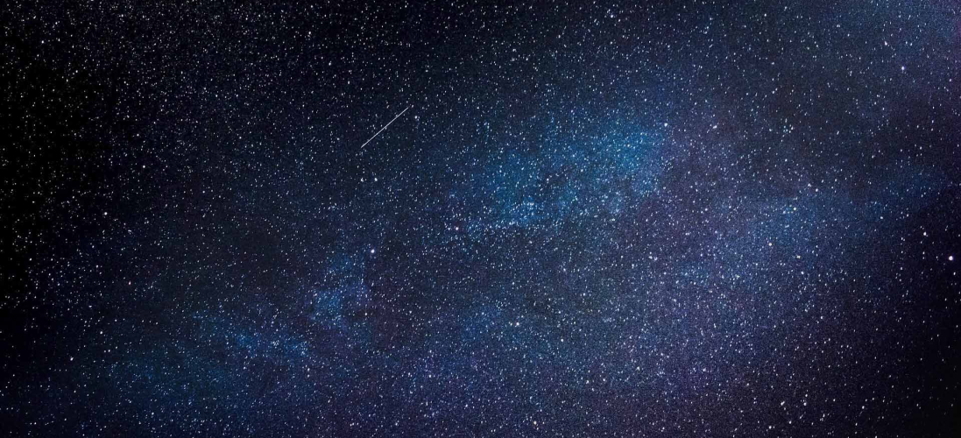
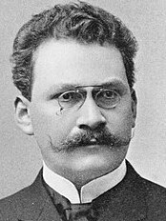
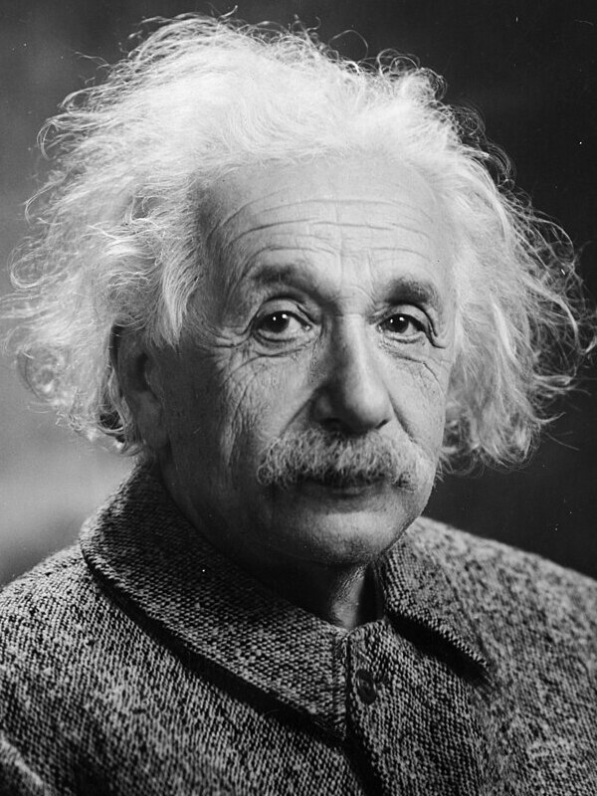
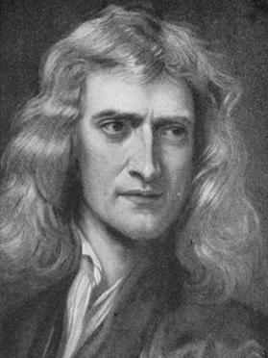
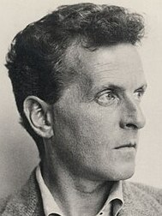
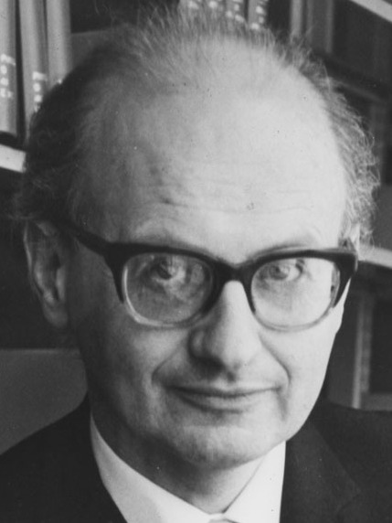
Философский смысл теории относительности
Герман Минковский
Альберт Эйнштейн
Исаак Ньютон
Людвиг Витгенштейн
Томас Кун

Slide 2
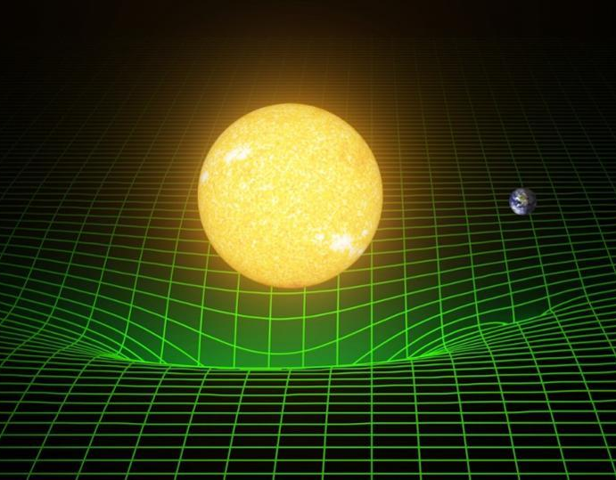
Пространство и время: от абсолютности к относительности

Slide 3
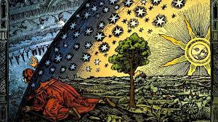
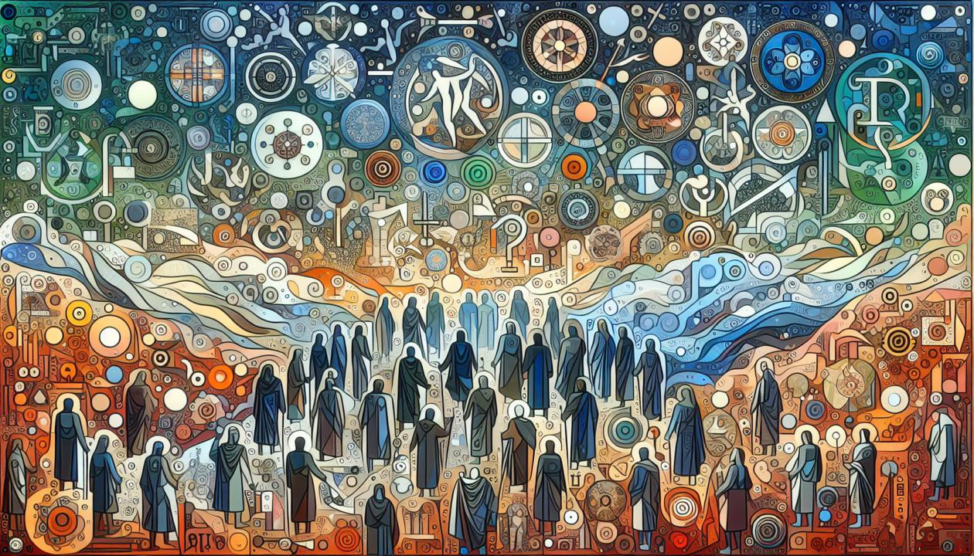
Относительность и философия познания
Смена парадигмы в науке (по Томасу Куну) — переход от ньютоновской картины мира к релятивистской;
Роль наблюдателя в определении физических величин подчёркивает субъективный аспект измерений;
Проблема реальности пространства-времени остаётся открытой: является ли оно физической сущностью или удобным математическим описанием?

Slide 4
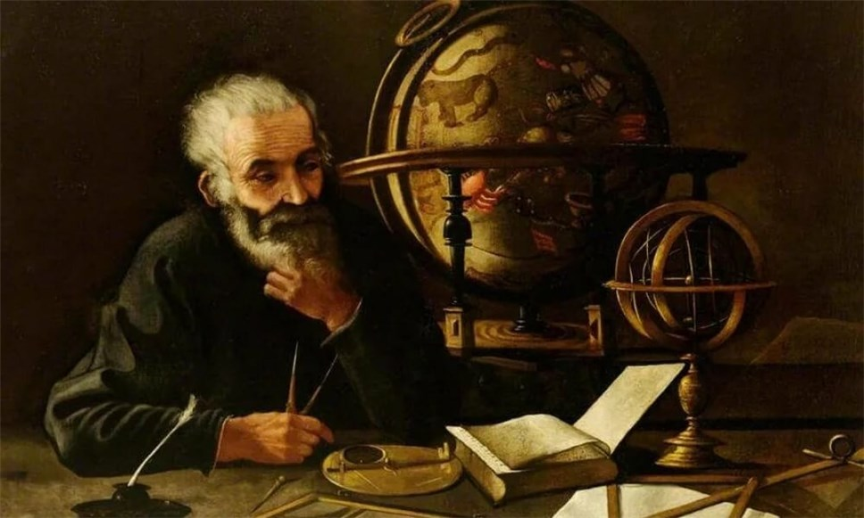
Этические и мировоззренческие последствия

Slide 5
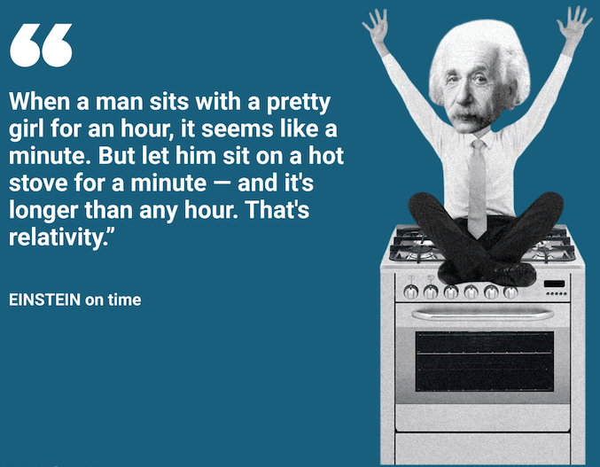
Спасибо за внимание!
Перевод:
Когда мужчина сидит с красивой девушкой в ​​течение часа, это кажется минутой. Но пусть он посидит на горячей плите минуту — и она покажется ему длиннее, чем любой час. Это и есть относительность.

